Slide 1
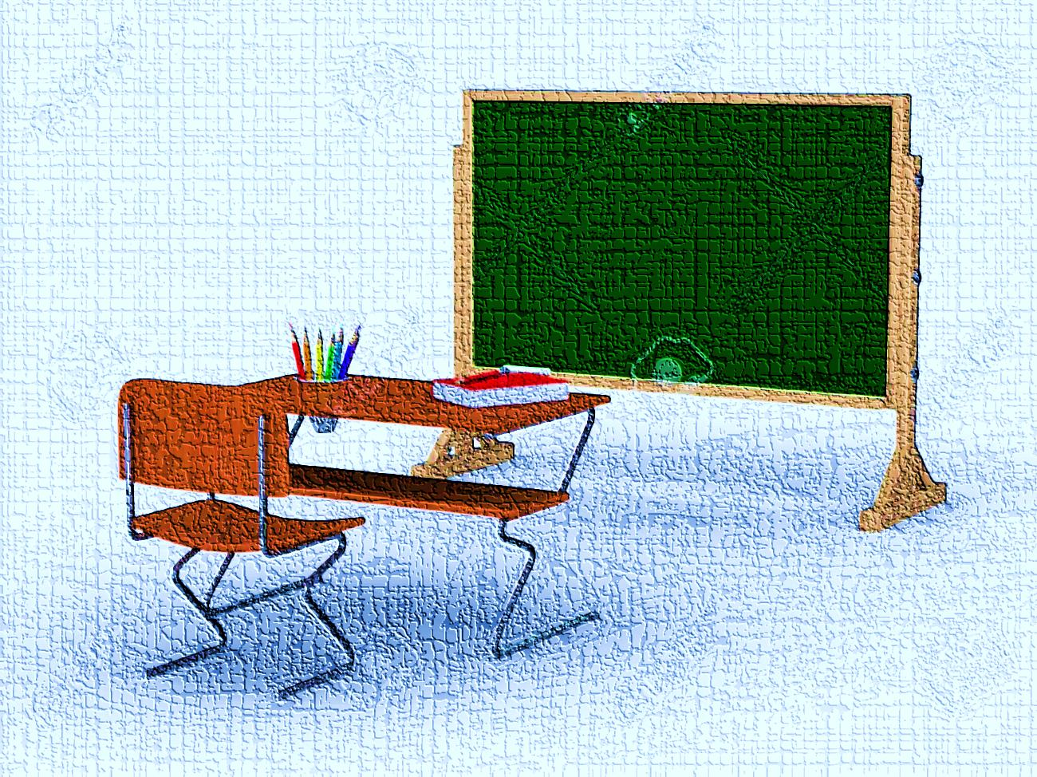
ГОСУДАРСТВЕННОЕ УЧРЕЖДЕНИЕ ОБРАЗОВАНИЯ
«БОРЩЁВСКИЙ ДЕТСКИЙ САД – БАЗОВАЯ ШКОЛА»
Игра-тренажёр по математике
3 класс
ВОЛШЕБНАЯ
ДОСКА
Автор: Шевцова Лариса Владимировна
учитель начальных классов

Slide 2
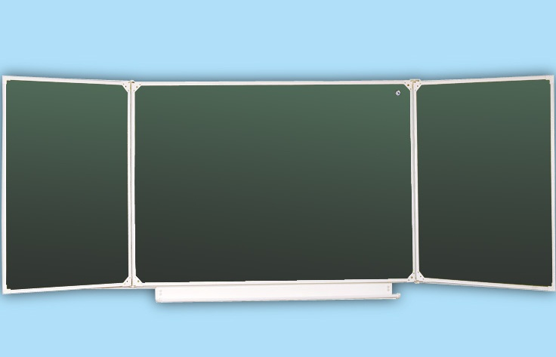
Классная работа
35
Задача
21
За 1 час мастер изготавливает 3 детали. Сколько деталей он сделает за 6 часов?
18

Slide 3
Классная работа
11
Задача
28
Маша вырезала 4 снежинки, а Вера на 7 больше. Сколько снежинок вырезали девочки?
15

Slide 4
Классная работа
56
Задача
6
В бочку налили 48 литров воды, а в ведро - 8 литров. Во сколько раз в бочке больше воды , чем в ведре?
40

Slide 5
Классная работа
7
Задача
48
Длина ленты 56 м. Отрезали 1/8 часть ленты. Сколько метров ленты отрезали?
9

Slide 6
Классная работа
80
Задача
9
В 8 ящиков поровну разложили 72 кг яблок. Сколько килограммов яблок в каждом ящике?
64

Slide 7
Классная работа
18
Задача
12
Длина одного отрезка равна 6 см, длина другого - в 2 раза больше. Чему равна сумма длин двух отрезков?
14

Slide 8
Классная работа
7 км/ч
Задача
7 км
Какой путь пройдёт пешеход за 4 ч, если его скорость 3 км/ч?
12 км
12км/ч

Slide 9
Классная работа
8 кв.см
Задача
8 см
Площадь квадрата составляет 64 кв.см. Чему равна сторона квадрата?
9 см
9 кв.см

Slide 10
Классная работа
25
Задача
54
1/6 часть игрушек – куклы. Сколько всего игрушек, если кукол было 9?
15

Slide 11
Классная работа
58
Задача
30
В парке посадили 60 клёнов, акаций - в 2 раза меньше. Сколько деревьев посадили?
90

Slide 12
Классная работа
9
Задача
56
В столовую привезли 63 литра яблочного сока, а берёзового в 7 раз меньше. Сколько привезли берёзового сока?
6

Slide 13
Классная работа
27
Задача
3
В гараже 9 грузовиков, это в 3 раза меньше, чем тракторов. Сколько тракторов в гараже?
6

Slide 14
Спасибо
за
работу!

Slide 15
Источники изображений:
https://www.colourbox.com/preview/2200709-classroom-on-white-background-isolated-3d-image.jpg фоновый рисунок
http://arheemed.ru/files/Doski/10.jpg фоновый рисунок
http://animations.shoppinng.ru/animazii_prozrachnii_fon/ прозрачные анимированные фоны

